Slide 1


Lógica de programación I
Juan Pablo Restrepo Uribe
Ing. Biomedico
MSc. Automatización y Control Industrial
jprestrepo@correo.iue.edu.co
2023-2
Institución Universitaria de Envigado

Slide 2
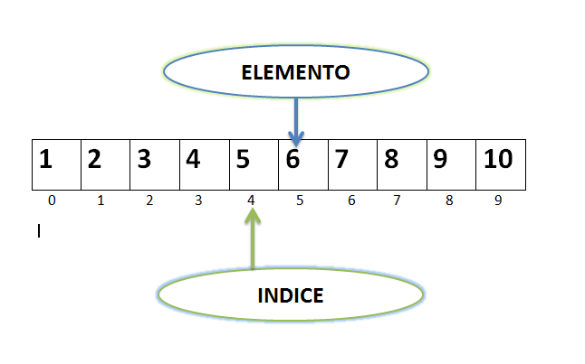
Arreglos unidimensionales
Un arreglo unidimensional es un tipo de datos estructurado que está formado por una colección finita y ordenada de datos del mismo tipo. Los datos que se guarden en los arreglos todos deben ser del mismo tipo.
2

Slide 3
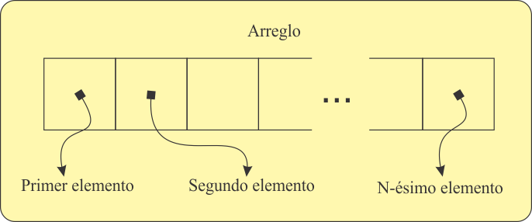
Arreglos unidimensionales
El tipo de acceso a los arreglos unidimensionales es el acceso directo, es decir, podemos acceder a cualquier elemento del arreglo sin tener que consultar a elementos anteriores o posteriores, esto mediante el uso de un índice para cada elemento del arreglo que nos da su posición relativa.
3

Slide 4
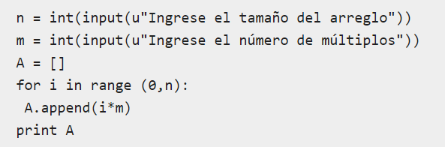
Arreglos unidimensionales
Python no proporciona formas naturales para crear arreglos, estos deben ser creados mediante listas. Sin embargo, existen librerías que permiten la creación de arreglos
4

Slide 5
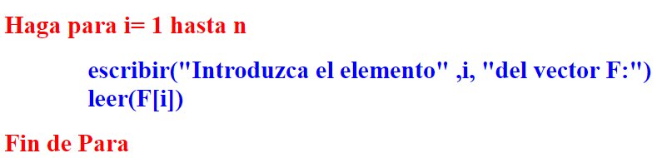
Recorrido (Acceso secuencial)
Se puede acceder a cada elemento de un vector para introducir datos (leer) en él o bien para visualizar su contenido (escribir). A la operación de efectuar una acción general sobre todos los elementos de un vector se le denomina recorrido del vector.
5

Slide 6
Lectura/Escritura
La lectura/escritura de datos en arreglos normalmente se realiza con estructuras repetitivas (usando un recorrido secuencial).
import numpy as np
a = np.array([1,2,3,4,5,6])
print(a)
print(a[2])
6

Slide 7
Asignación
La asignación de valores a un elemento del vector se realizará con la instrucción de asignación:
import numpy as np
a = np.array([1,2,3,4,5,6])
print(a)
print(a[2])
a[2] = 10
print(a)
print(a[2])
7

Slide 8
Insertar Elemento a un Vector
Consiste en introducir un elemento en el interior de un vector ordenado. En este caso se necesita un desplazamiento previo hacia abajo para colocar el nuevo elemento en su posición relativa.
import numpy as np
arr = np.array([1, 2, 3, 4, 5])
nuevo_valor = 10
posicion = 2
nuevo_arr = np.insert(arr, posicion, nuevo_valor)
print(nuevo_arr)
8

Slide 9
Insertar Elemento a un Vector
import numpy as np
arr = np.array([1, 2, 3, 4, 5])
nuevos_valores = [10, 11, 12]
posiciones = [2, 4, 0]
nuevo_arr = np.insert(arr, posiciones, nuevos_valores)
print(nuevo_arr)
9

Slide 10
Borrar un elemento de un Vector
La operación de borrar el último elemento de un vector no representa ningún problema. El borrado de un elemento del interior del vector provoca el movimiento hacia arriba de los elementos inferiores a él para reorganizar el vector.
import numpy as np
arr = np.array([1, 2, 3, 4, 5])
posicion = 2
nuevo_arr = np.delete(arr, posicion)
print(nuevo_arr)
10

Slide 11
Numpy
import numpy as np
a = np.empty((1,10))
print(a)
import numpy as np
a = np.ones((1,10))
print(a)
import numpy as np
a = np.zeros((1,10))
print(a)
import numpy as np
a = np.random.random((1,10))
print(a)
import numpy as np
a = np.random.randint(5,10, size = (1,10))
print(a)
11

Slide 12
Ejercicios
Escribe una función que tome un array NumPy de números enteros y calcule la suma de todos los elementos pares en el array.
Escribe una función que cuente cuántos elementos en un array NumPy son mayores que un valor dado.
Escribe una función que tome un array NumPy y cambie todos los valores negativos por cero.
Escribe una función que calcule el promedio de los valores en un array NumPy. Si el valor es negativo, no debe ser incluido en el cálculo del promedio.
12

Slide 13
Burbuja
Procedimiento ordenamientoBurbuja(arr)
n = longitud(arr)
Para i desde 0 hasta n-1
intercambiado = Falso
Para j desde 0 hasta n-1-i
Si arr[j] > arr[j+1] Entonces
intercambiar arr[j] y arr[j+1]
intercambiado = Verdadero
Fin Si
Fin Para
Si intercambiado = Falso Entonces
Salir del bucle
Fin Si
Fin Para
Fin Procedimiento
13

Slide 14
Inserción
Procedimiento ordenamientoInsercion(arr)
n = longitud(arr)
Para i desde 1 hasta n-1
valor = arr[i]
j = i - 1
Mientras j >= 0 y arr[j] > valor
arr[j + 1] = arr[j]
j = j - 1
Fin Mientras
arr[j + 1] = valor
Fin Para
Fin Procedimiento
14

Slide 15
Ordenamiento por Selección
Procedimiento ordenamientoSeleccion(arr)
n = longitud(arr)
Para i desde 0 hasta n-1
indiceMinimo = i
Para j desde i+1 hasta n-1
Si arr[j] < arr[indiceMinimo] Entonces
indiceMinimo = j
Fin Si
Fin Para
Si i != indiceMinimo Entonces
Intercambiar arr[i] y arr[indiceMinimo]
Fin Si
Fin Para
Fin Procedimiento
15

